Slide 1
Text Classifiction
Vu Tuan Linh
Le Dinh Hieu
Nguyen Tat Thang

Slide 2
1. Text classification:
Xây dựng mô hình phân loại văn bản tin tức tiếng Việt cho trang báo điện tử X. Mỗi khi một bài báo được đăng, chương trình cần phải tự động xác định được bài báo đó nằm trong danh mục nào. Các danh mục gồm có: Kinh tế, Thể thao, Giáo dục, Sức khỏe, Du lịch, Pháp luật,…

Slide 3
1. Text classification:
Mục tiêu của một hệ thống phân loại văn bản là nó có thể tự động phân loại một văn bản cho trước, để xác định xem văn bản đó thuộc thể loại nào. Một số ứng dụng của hệ thống phân loại như:
Hiểu được ý nghĩa, đánh giá, bình luận của người dùng từ mạng xã hội.
Phân loại emails là spam hay không spam.
Tự động gắn thẻ cho những truy vấn, tìm kiếm của người dùng.
Phân loại các bài báo điện tử.

Slide 4
2. Dataset Preparation
Phân loại bài báo tiếng Việt vào để xác định bài báo đó thuộc thể loại nào trong 10 thể loại:
Chính trị xã hội
Đời sống
Khoa học
Kinh doanh
Pháp luật
Sức khoẻ
Thế giới
Thể thao
Văn hoá
Vi tính
Link : https://github.com/duyvuleo/VNTC

Slide 5
2. Dataset Preparation
Loại bỏ những ký tự đặc biệt trong văn bản ban đầu như dấu chấm, dấu phẩy, dấu mở đóng ngoặc,... bằng cách sử dụng thư viện gensim.
Sử dụng thư viện PyVi để tách từ tiếng Việt.

Slide 6
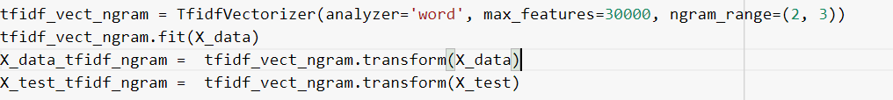
3. Feature Engineering
N-gram Level TF-IDF : Kết hợp n thành phần (từ) liên tiếp nhau. Ví dụ: "thủ_tướng đức nhận_lời tham_dự lễ kỷ_niệm". Khi đó, 2-gram cho ta kết quả: {thủ_tướng đức, đức nhận_lời, nhận_lời tam_dự, tham_dự lễ , lễ kỷ_niệm}. Mõi phần từ là cặp 2 từ liên tiếp nhau.

Slide 7
3. Feature Engineering
Phương pháp TF-IDF (Term Frequency - Inverse Document Frequency), đây là một phương pháp cực kì phổ biến trong xử lý văn bản. Nó được tính theo công thức dưới đây:
TF(t) = (Number of times term t appears in a document) / (Total number of terms in the document)
IDF(t) = log_e(Total number of documents / Number of documents with term t in it)

Slide 8
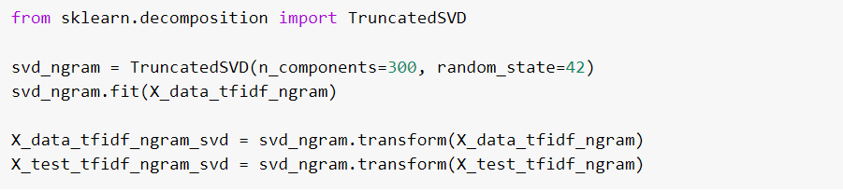
3. FEATURE ENGINEERING
Sau khi thực hiện TF-IDF, chúng ta dễ dàng nhận thấy rằng, ma trận mà chúng ta thu được có kích thước rất lớn, và việc xử lý tính toán với ma trận này đòi hỏi thời gian và bộ nhớ khá tốn kém.
Để xử lý vấn đề này, chúng ta sẽ sử dụng thuật toán SVD (singular value decomposition) nhằm mục đích giảm chiều dữ liệu của ma trận mà chúng ta thu được, mà vẫn giữ nguyên được các thuộc tính của ma trận gốc ban đầu.

Slide 9
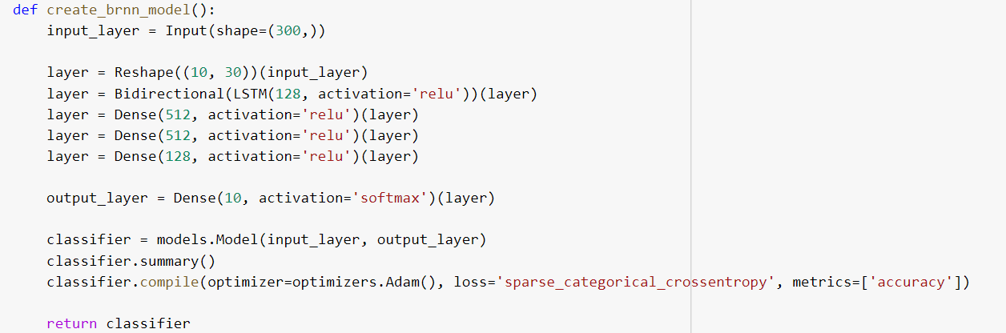
4. Model: Bidirectional RNN

Slide 10
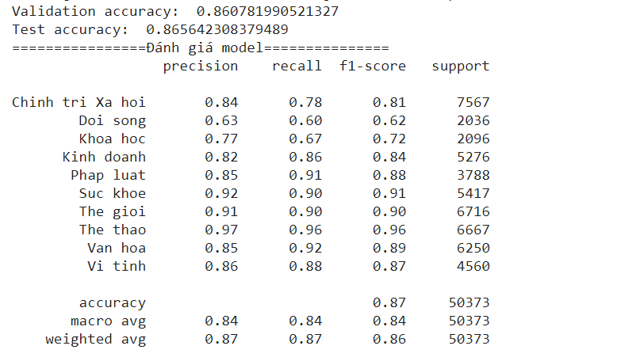
5. Result:

Slide 11
5. Conclution:
Có thể thử nghiệm nhiều kĩ thuật Feature engineering để xử lý các vector thuộc tính về dạng số học như Count Vectors as features,Word Embeddings as features,…
Thử nghiệm các mô hình phân loại khác như Naive Bayes Classifier,SVM,Deep Neural Networks, Convolutional Neural Network (CNN),Long Short Term (LSTM),Gated Recurrent Unit (GRU),...

